Slide 1
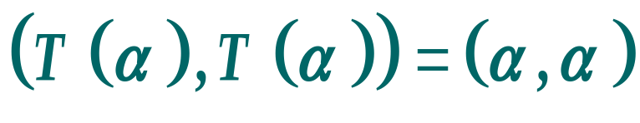
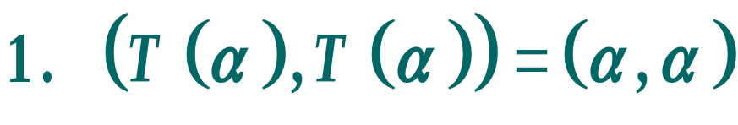
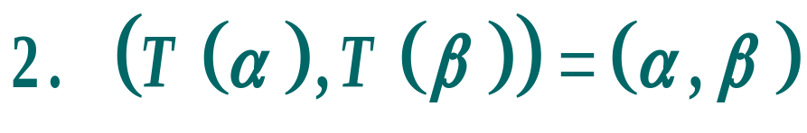

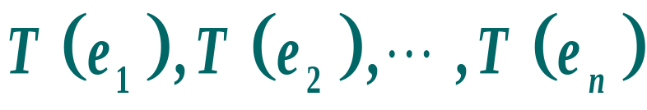



§4.4 正交变换
定义：
设T是实内积空间V的线性变换，若对V中任意
向量α有
即T 保持向量的长度
不变，则称T为正交变换.
定理：
设T是实内积空间V 的线性变换，下面都是T为
正交变换的等价条件：
即T 保持向量的长度不变；
即T 保持内积不变；
是V 的一个标准正交基，则
也是V 的一个标准正交基.
是V 的一个标准正交基，且
则A 是正交阵,
即

Slide 2


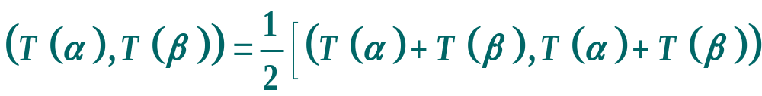
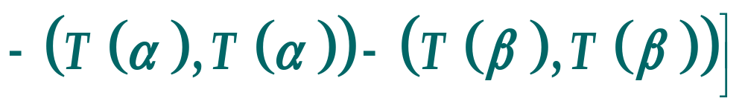
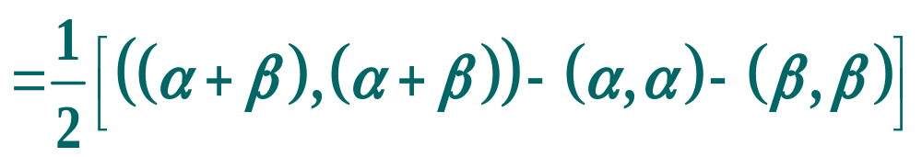
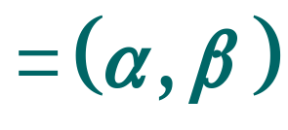

证明：
循环证法
1
2

Slide 3
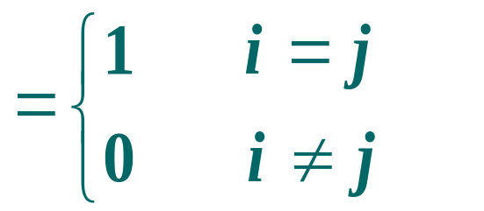
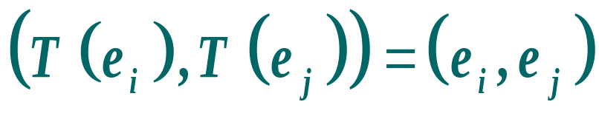
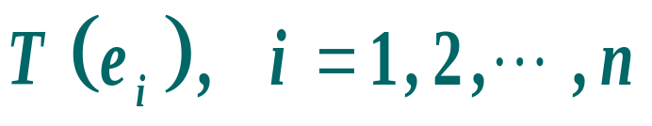


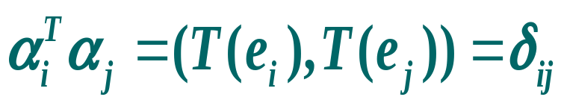
2
3
两两正交的单位向量.
∵正交向量组必线性无关
∴
为V 的一个标准正交基.
3
4
注意到：A^{T}A=E
显然：
4
1

Slide 4

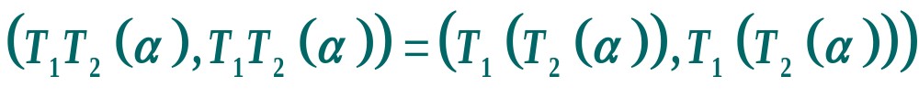
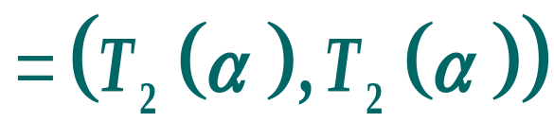
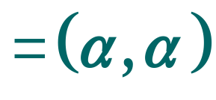
推论：
1. 两个正交变换的积仍为正交变换；
2. 正交变换的逆变换仍为正交变换.
证明：
1. 设T_{1，}T₂ 为V 的两个正交变换，
2. (α , α )=(T T ⁻¹ (α), T T ⁻¹ (α))=( T ⁻¹ (α), T ⁻¹ (α))

Slide 5
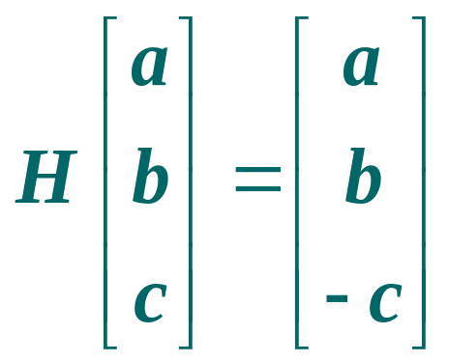
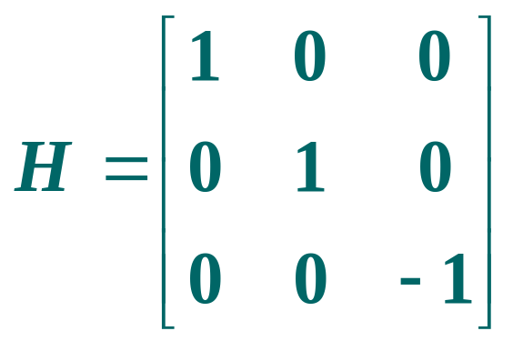
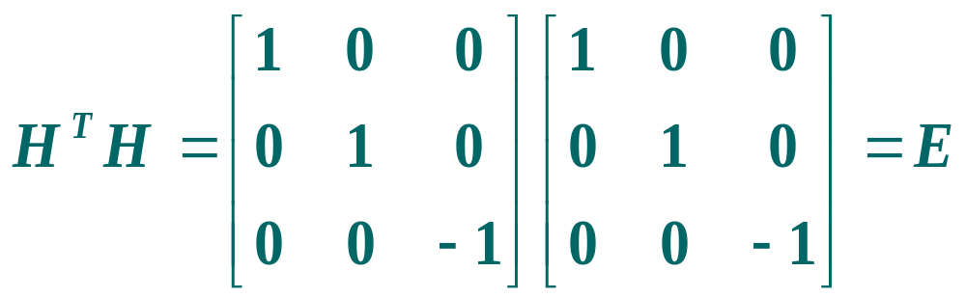
例1：
线性变换
为坐标平面xoy的反射变换,
将R³ 看作为内积空间，
∴ H 为正交阵.

Slide 6

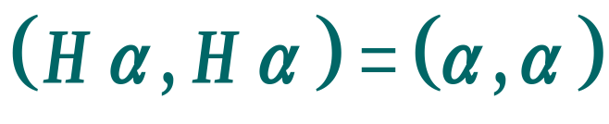


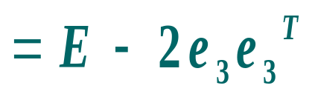
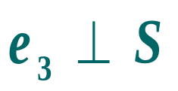


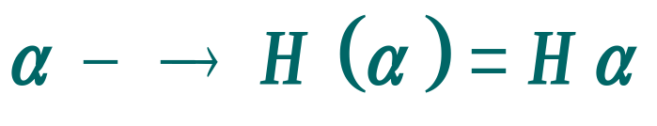
H 为正交变换.
几何上，把向量
关于平面 xoy 反射成向量
=平面 xoy
下面讨论反射变换的一般形式：
设
则由H所确定的
的线性变换H是内积空间R^{n}的一个正交变换.

Slide 7
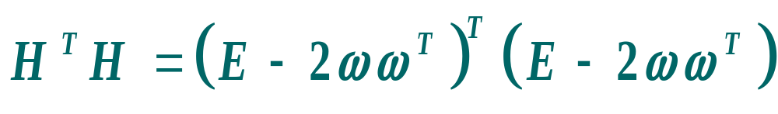
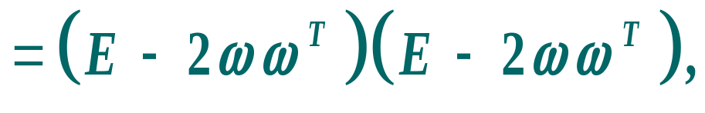



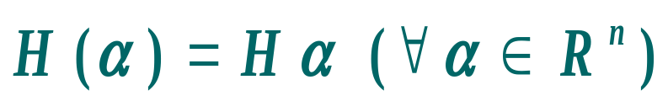
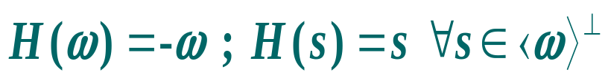
故H 为正交阵，从而线性变换
为正交变换.
几何意义：
矩阵H 称为Household 矩阵或初等反射阵，线性变换H称为Household 变换或初等反射变换.

Slide 8

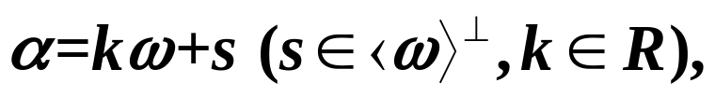
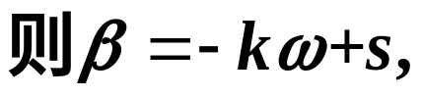
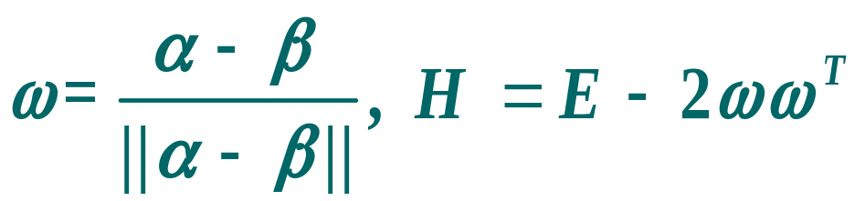
设
例：
求初等反射变换H 使
得Η (α)=β .
解：
设所求H对应的单位向量为ω，
故ω应是α−β 对应的单位向量.
令

Slide 9
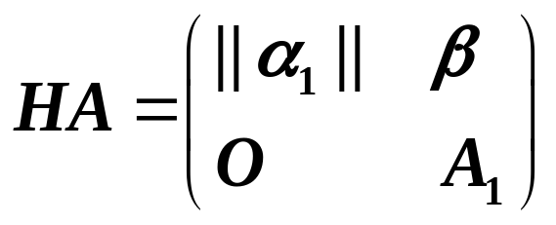
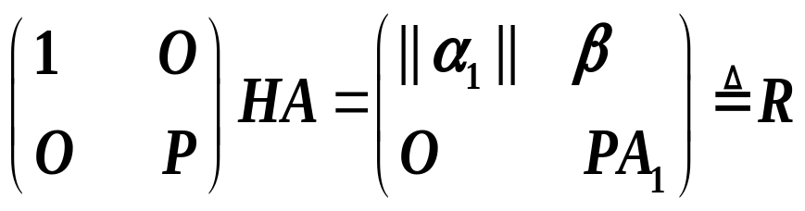
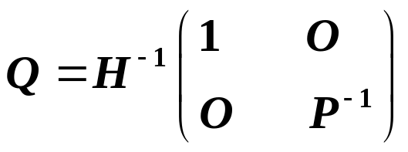
定理(QR分解)
设A ∈R^{n×n},则A 可以分解为A=QR,其中
Q为正交阵，R为上三角阵.
证明：设α₁为Α的第一列，则存在正交矩阵Η 使得
对矩阵的阶数进行归纳知：存在正交矩阵P使得PA₁为上三角
则此时 为上三角
令 , 证毕！

